Slide 1
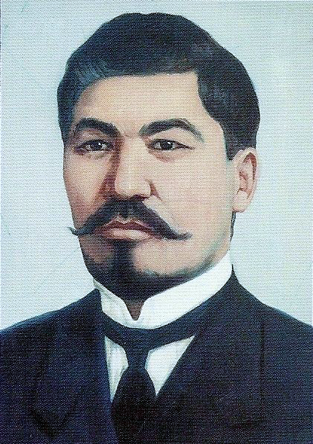
Өмірбаяны
Әлихан Нұрмұхамедұлы Бөкейхан (05.03.1866 жыл, Қарқаралы уезі, Семей облысы, Дала Өлкесі -27.09.1937 жыл, Мәскеу) — XIX ғ. соңы мен XX ғ. басындағы қазақ зиялыларының, қоғам және мемлекет қайраткерлері қатарындағы аса ерекше тұлға. Көрнекті қоғам және мемлекет қайраткері, ұлт-азаттық және Алаш қозғалысының жетекшісі, Алашорда автономиялы үкіметінің төрағасы, публицист, ғалым, аудармашы.

Slide 2
Өмірбаяны
Ата тегі Шыңғыс ханның үлкен ұлы Жошыдан тарайтын төре тұқымы. Арғы атасы атақты Сұлтан Барақ. Қазақтың соңғы хандарының бірі Бөкей осы Сұлтан Барақтың баласы. Бөкейден Батыр, одан Мырзатай, одан Әлиханның әкесі Нұрмұхамед.
Әлиханды әкесі тоғыз жасында Қарқаралыға апарып, жергілікті молданың қолына оқуға береді. Бірақ зерделі бала молдадан оқығандардан гөрі осындағы мектепте оқып жүргендердің сауаттылығын аңғарып, қаладағы үш кластық бастауыш мектепке өз еркімен ауысып алады.
Оны бітіргеннен кейін 1879-1886 жылдары Қарқаралы қаласындағы қазақ балаларына арналған мектепте оқиды.
1886-1890 жылдар аралығында Омбыдағы техникалық училищеде оқып, оны "техник" мамандығы бойынша бітіріп шықты.

Slide 3

1890-1894 жылдар аралығында Санкт-Петербургтегі Орман технологиялық институтының экономика факультетінде оқыды. Мұнда ол студенттік қызу пікірталастарға қатысып, XX ғасырдың босағасын аттағалы тұрған Ресейдің қандай жолмен дамуы тиімді болатындығы туралы қайшылықты пікірлер қақтығысына куә болды, өз ойын да шыңдай түсті.

Slide 4
Сөйтіп ол жиырма жасында Дала генерал губернатор кеңсесінің ұсыныс хаты мен қазақ қауымдастығының 200 сом стипендиясын алып, 1894 жылы Ресей империясының елордасы Санкт-Петербургға барып, Орман шаруашылығы институтының экономика факультетіне түседі. Ол мұнда жүріп күнделікті сабақтарына қоса студенттердің саяси, әдеби, экономикалық және тағы басқа үйірмелердің жұмысына қызу араласып, студенттік толқуларға қатысады.

Slide 5

Қоғамдық-саяси әрекеттері
Оқуын бітіріп, Омбыға оралғанда Ә. Бөкейхан Ресей империясының қазақ даласына жүргізген отаршылдық саясатына деген өзіндік көзқарасы қалыптасқан, марксизмнің экономикалық қағидаларымен қаруланған, саяси астыртын күрестің түрлері мен әдістерін үйреніп, білген, күрес тартыстан біршама тәжірибесі бар саяси күрескер болатын. Ол Омбыға келісімен қаланың саяси әлеуметтік, қоғамдық жұмысына белсене араласады.

Slide 6
«Народная свобода» (Халық бостандығы) партиясының қатарына өтіп, өзі қазақ зиялылары мен саяси белсенділерінің арасында осы партияның шағын тобын ұйымдастырады. Әлиханның саяси көзқарасының пісіп, жетілуіне, кейін белгілі саяси, қоғам, мемлекет қайраткері әрі қазақ ұлт азаттық қозғалысының ұйымдастырушысы және көсемі ретінде танылуына, саяси күрескер ретінде шыңдалуына Омбыдағы күндері ерекше ықпал етеді.
1905 жылдан бастап Ресей конституциялық-демократиялық партиясының (кадеттер) мүшесі, оның қазақ бөлімшесін құру мақсатында Оралда, Семейде жиындар өткізген. Қарқаралыда патша өкіметінің отаршылдық саясатына қарсы өткен қозғалысқа қатысып, 14 500 адам қол қойған Қарқаралы петициясын ұйымдастырушылардың бірі болған.

Slide 7
1905 жылы Әлихан Бөкейхан Семей облысы қазақтарының атынан 1-ші Мемлекеттік думаға депутат болып сайланды. Бірақ ол 1-ші Мемлекеттік дума жұмысына қатыса алмады. Өйткені Ә.Н. Бөкейхан өз жұмысын бастаған кезде Дала өлкесі генерал-губернаторының негізсіз жарлығымен, соттың тергеуінсіз, 3 ай Павлодар абақтысында отырды.
Абақтыдан шығып Санкт-Петербургға жеткенде, Дума патшаның үкімімен таратылып, оның біраз мүшелері наразылық актісін қабылдау үшін сол кездегі Финляндияның Выборг қаласына жүріп кеткен еді. Ә.Н. Бөкейхан да солардың артынан аттанып Выборг үндеуіне қол қойды. Сол үшін жазаға тартылып, Санкт-Петербург сот палатасының төтенше мәжілісінің шешімімен 3 айға Семей түрмесіне жабылды.

Slide 8

1908 жылы Санкт-Петербургда жарық көрген меньшевиктік «Товарищ», кадеттік «Речь», «Слово» газеттерінде редакторлық қызмет атқарды.
1909-17 жж. «Дон егіншілік банкі» бөлімшесінде жұмыс істеді.
1911-14 «Қазақ» газетін ұйымдастыруда және оның жалпы ұлттық деңгейге көтерілуіне зор еңбек сіңірді.

Slide 9
20 ғасырдың басында қазақ даласында екі ағымның болғаны белгілі. Бірі Бұқар мен Түркістан өлкесіне бет бұрған дәстүршіл, панисламшыл ағым, екіншісі негізінен Батыс өркениетін үлгі тұтқан жаңашыл, пантүркішіл ағым. Осы екінші ағымның басында Әлихан бастаған орыс мектептерінен тәлім тәрбие алған озық ойлы қазақ зиялылары тұрады. Бұл топ саяси ұстамдылық танытып, Ресей империясына қарсы ашық күреске шығудың әлі ерте екенін анық түсінеді. Сондықтан олар, ең алдымен, халықтың сана сезімін оятатын жағдай жасау керек деп білді.

Slide 10
Бар күш қуаттарын осы мақсатқа жұмылдырады. Бірақ олардың ойдағыдай жұмыс істеуіне жандармерия басқармасының жансыздары мүмкіндік бермейді. Солардың көрсетуімен қуғынға түседі, түрмеге қамалады. Бұдан студент кезінде-ақ сенімсіздердің қара тізіміне ілігіп, бақылауда жүрген Әлихан да тыс қалған жоқ, алдымен, Семей түрмесіне қамалып, кейін Самар қаласына жер аударылып, онда тек ғылыми-шығармашылық қызметпен айналысуға ғана мәжбүр болды.

Slide 11
Алаш Орда
Ол Ақпан төңкерісінен үлкен үміт күтеді. Бірақ ол үміті ақталмайды. Уақытша үкімет, оның ішінде өзі мүшесі болып жүрген кадет партиясының көсемдері қазаққа автономия беруге қарсы болады. Оның үстіне олармен жер мәселесі жөнінде де ымыраға келе алмайды да, ол бұл партиядан шығып, қазақтан сайланған тоғыз өкілді бастап барып, Томск қаласында Сібір автономистерінің құрылтайына қатысады. Осында болашақ Сібір республикасының құрамында Қазақ автономиясы құрылмақ болады.

Slide 12
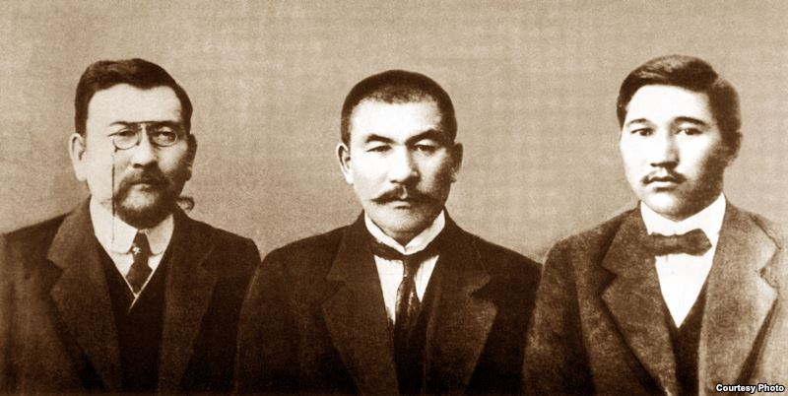
Құрылтайдан оралысымен Әлихан қазақ тарихындағы тұңғыш саяси ұйым Алаш партиясын ұйымдастыруға кіріседі. Артынша, 1917 ж. желтоқсанында бүкіл қазақтардың құрылтайында Алаш аутономиясы жарияланып, Ә. Бөкейхан сол алғашқы Қазақ республикасының тұңғыш төрағасы (президенті) болып сайланады.

Slide 13
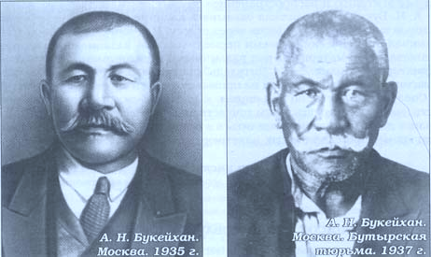
Алаш Орда
Бірақ, ұлттық намыстан жұрдай, жалған интернационалист, жадағай белсенділердің көрсетуімен ол 1926 жылы екі рет тұтқындалып, түрме азабын тартты. Әлихан Бөкейхан Мәскеуге жер аударылады, зор беделінен қорыққан большевиктер өкіметі оны Қазақстанға жолатпады.
Ә. Бөкейханның қуғын-сүргін кезеңінен 2 жыл алдындағы мен ату жазасының күніндегісі.

Slide 14
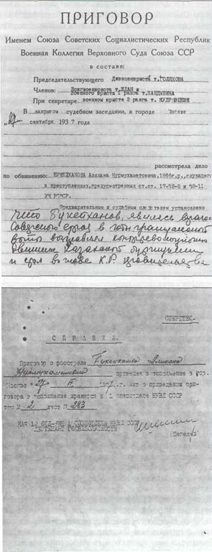
Сөз соңында, ғалым, Ә.Бөкейхан XX ғасырдың алғашқы жартысында қазақ эпосы мен фольклорын ғылыми тұрғыдан зерттеген ғалымдарымыздың бірі болды. Ол қарастырған негізгі аспектілер: эпостың тарихилығы, қазақ фольклорының түрлері, шығу мезгілі, жыршы мен оның шеберлігі, қоғамдық ой-сананың жырда көрініс табуы, бейнелер, олардың атқарған идеялық қызметі, үлгінің көркемдік ерекшеліктері т.с.с.- әлі де қазақ фольклортану ғылымында өз маңызын жойған жоқ, және сол дәуірдің жетістігі болып саналатыны сөзсіз.

Slide 15
Ғылыми еңбектері
XIX ғасырдың соңында Омбы орман шаруашылығы училищесінде оқытушылық қызмет атқарып, ғылыми жұмыстармен айналысады. Ол 1896 ж. көрнекті ғалымдардың кепілдемесімен Орыс географиялық қоғамы Батыс-Сібір бөлімшесінің толық мүшесі болып сайланды. Әлихан «Ресей. Жалпы географиялық сипаттама» атты көп томдық еңбектің қазақ даласына арналған 18 томына автор ретінде қатынасқан. Ол ғылыми жұмыспен қатар қоғамдық-әлеуметтік саяси қызметтерге де белсене араласа бастайды. 1904 жылы қазақ даласына қоныс аудару қозғалысын даярлап берген Ф.А. Шербина экспедициясының құрамында болды. 1911-14 жж. Әлихан Бөкейхан «Жаңа энциклопедиялық сөздіктің» 4-21 томдарына автор ретінде қатысты.

Slide 16

Әлихан Бөкейхан — ғұлама ғалым ормантанушы, экономист, мал шаруашылығын зерттеуді ғылыми жолға қоюшы, тарихшы, этнограф, әдебиеттанушы, аудармашы, әрі публицист ретінде қазақ халқының саяси әлеуметтік, мәдени рухани тарихында өшпестей із қалдырған ұлы тұлға. Ә.Бөкейханұлының әдебиеттану тұрғысынан жазылған еңбектері ғалым Д.Қамзабекұлы тарапынан жан-жақты қарастырылады. Бұл зерттеуде Ә.Бөкейханұлының алғашқы еңбектерінің бірі ретінде «Женщина в киргизкой былине Кобланды» атты мақаласы сарапталған. «Туркестанские ведомости» газетінің бірнеше санында жарияланған.

Slide 17
Ә.Бөкейхановтың әйгілі «Қобыланды» жырындағы әйел бейнесі» деп аталған мақаласы белгілі ғалым С.Қасқабасов тарапынан жан-жақты талданып, сол кездегі қазақ фольклористикасы үшін аса маңызды бірнеше мәселе көтерілгенін жеріне жеткізе айтылып: «Бұлар эпостың тарихилығы, «Қобыланды» жырының шығу мезгілі, қазақ фольклорының түрлері, жыршы және оның шеберлігі, қоғамдық ой-санасының жырда көрініс табуы, «Қобыланды» жырындағы әйелдер бейнесі, олардың атқарып отырған идеялық қызметі. Осындай ғылыми мәнді проблемаларды автор сол кездегі әлеуметтік, моральдық мәселелермен ұштастыра қарастырған»,- делінген.

